Slide 1


Hi
KAKAO
NAVI
2021. 03.04
김대호,김대순,김정원

Slide 2

1. 동작원리
Part #1
동작원리
KAKAO MAP
에서 목적지
검색
검색한 목적지
좌표
산출
산출된 좌표
데이터
KAKAO NAVI
에 전달
NAVI에서
길안내
시작

Slide 3
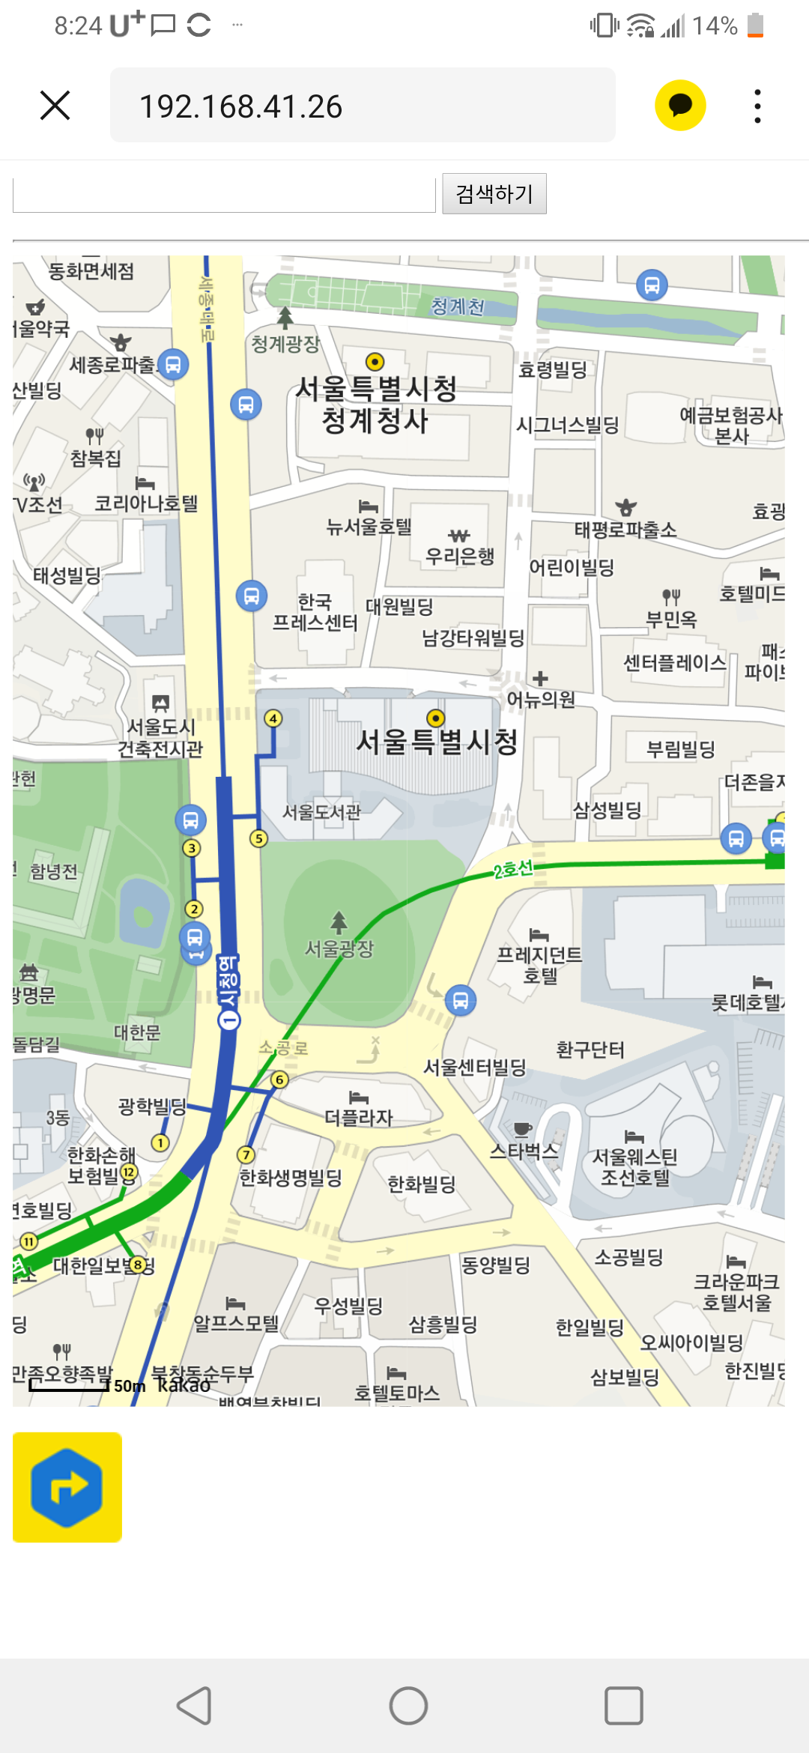
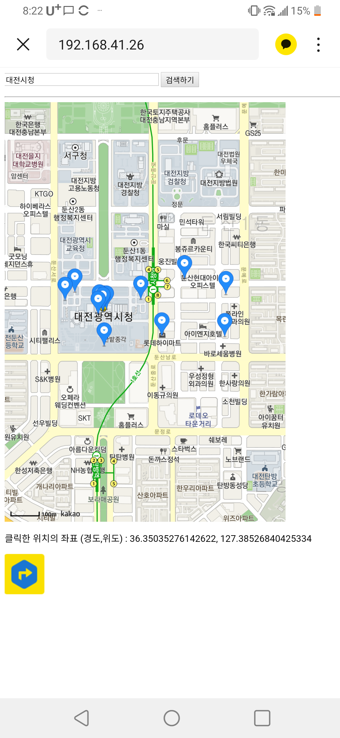
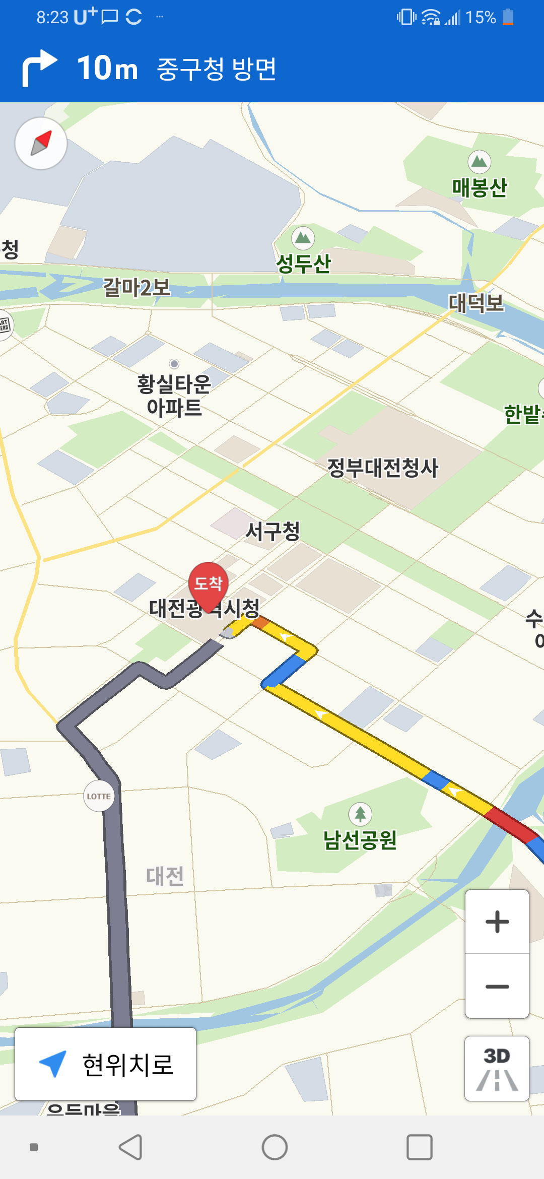

2. 카카오네비 동작과정
Part #2
카카오네비 동작과정
테오브로민
2%
약의
카페인
1.가고싶은 장소검색
5.NAVI실행후 길안내 시작
2.장소 PICK
4.CLICK!
3.좌표 산출

Slide 4
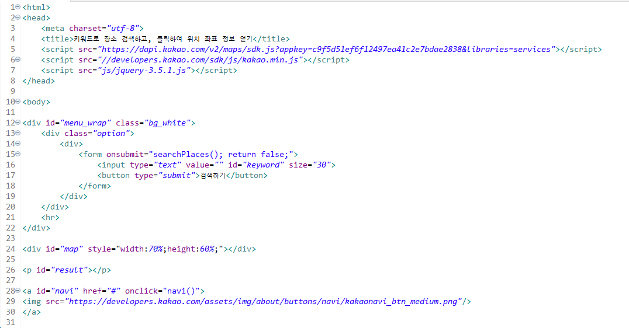
3. Browser View code
Part #3
Browser View Code

Slide 5
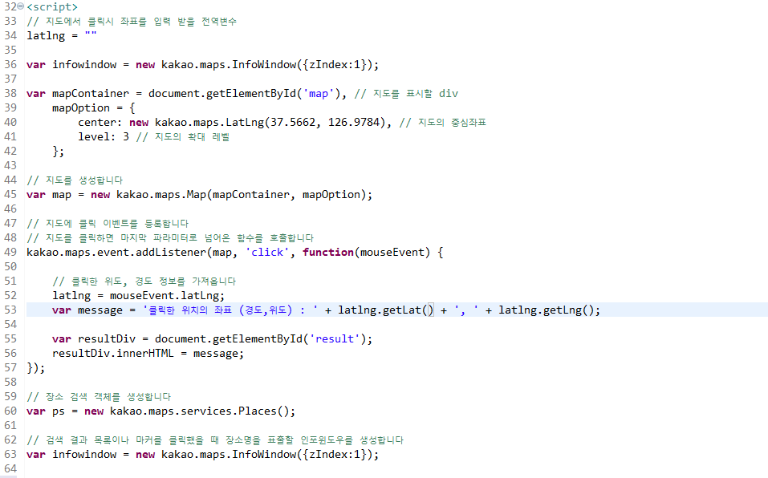
4. Kakao Map Code
Part #4
Kakao Map Code 1

Slide 6
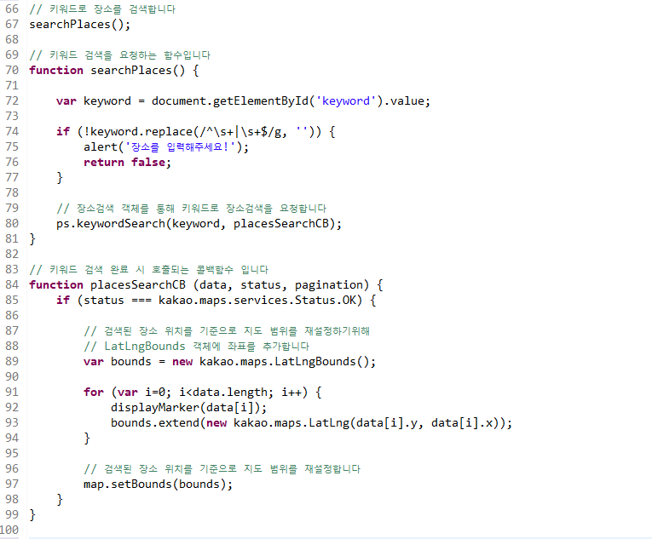
5. Kakao Map Code
Part #5
Kakao Map Code 2

Slide 7
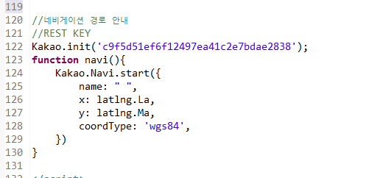
6. Kakao Navi Code
Part #6
Kakao Navi Code

